Slide 1

Mini-Projet : Lunar Lander
Presenté par : AFROUKH Oussama
Année universitaire 2023-2024

Slide 2
Table de contenu
Introduction
Outils et environnement de travail
Description du projet
Vue générale sur PPO
Résultat
Evaluation du modèle
Conclusion

Slide 3

Introduction
Nous visons a résoudre le problème de lunar lander environnement de OpenAI gym kit en utilisant les méthodes d’apprentissage par renforcement.
L’environnement simuler la situation dans laquelle un vaisseau doit alunir à un emplacement spécifique dans des conditions de faible gravité et dispose d'un moteur physique bien défini. L'objectif principal du jeu est de diriger le vaisseau vers le pad d'atterrissage aussi doucement et en économisant le plus de carburant possible. L'espace d'état est continu comme en physique réelle, mais l'espace d'action est discret.

Slide 4

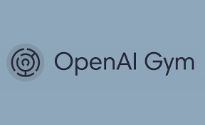
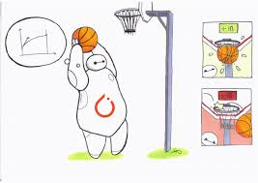
Outils et environnement de travail
Jupyter Notebook
OpenAI Gym
Stable baselines 3

Slide 5
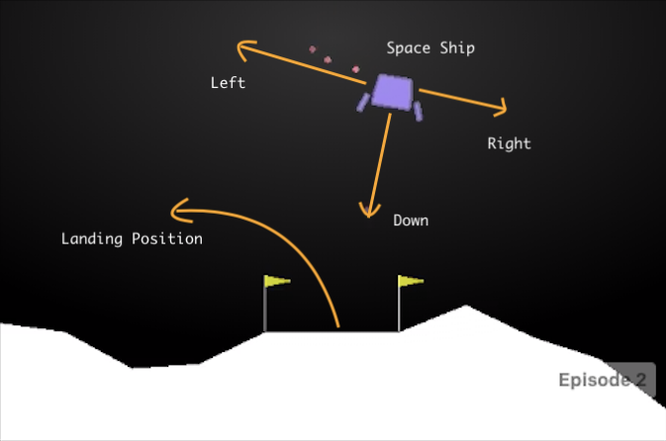
Description du projet

Slide 6
Description du projet
Les actions possibles :
Ne rien faire.
Activer le moteur gauche.
Activer le moteur droit .
activer le moteur principal.
L'activation des moteurs d'orientation gauche et droit crée un couple sur le vaisseau, ce qui l'entraîne en rotation et rend la stabilisation difficile.

Slide 7
Description du projet
L’espace d’ observation détermine plusieurs attributs a propos de vaisseau.Il y a 8 variables d’état associé a l’espace d’état :
Coordonnée x de vaisseau: Position verticale de vaisseau sur l'axe des x.
Coordonnée y de vaisseau: Position verticale de vaisseau sur l'axe des Y.
vx, vitesse horizontale
vy, vitesse verticale
θ, orientation dans l'espace : Angle d'inclinaison du vaisseau par rapport à la verticale.
vθ, vitesse angulaire
Jambe gauche en contact avec le sol (Booléen) : Indique si la jambe gauche de vaisseau touche le sol (Vrai) ou non (Faux).
Jambe droite en contact avec le sol (Booléen) : Indique si la jambe droite de vaisseau touche le sol (Vrai) ou non (Faux).

Slide 8
PPO
PPO (Proximal policy optimization) est un algorithme RL.
PPO introduit une nouvelle notion : la proximité. Ceci permet de s’assurer que les mises à jour ne soient pas trop éloignées des politiques précédentes..
Il suit une approche de type itérative : l’agent interagit avec l’environnement, collecte des données d’entraînement, met à jour ses politiques en respectant le principe de proximité, puis répète le processus pour améliorer les performances au fil du temps.

Slide 9
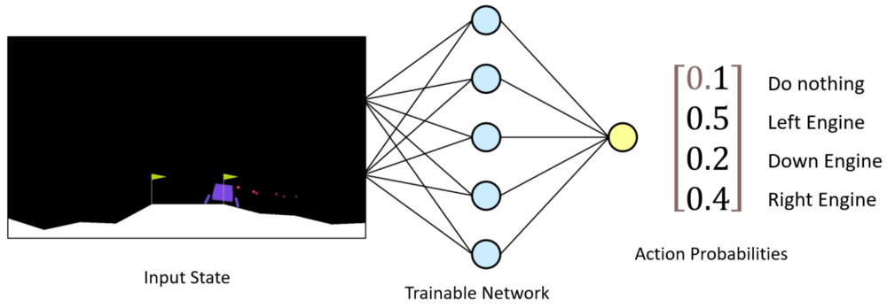
Policy Network

Slide 10
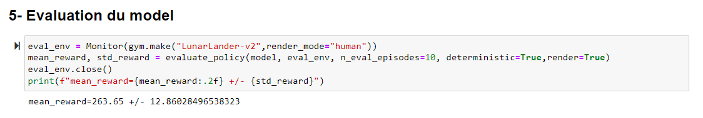
Evaluation du modèle
La récompense moyenne 263.65 avec un écart-type 12.86

Slide 11
Conclusion
L'apprentissage par renforcement (RL) est un domaine fascinant de l'intelligence artificielle qui permet aux agents d'apprendre à prendre des décisions optimales dans des environnements complexes en interagissant avec eux et en recevant des récompenses ou des pénalités pour leurs actions. Contrairement aux méthodes d'apprentissage automatique traditionnelles où les données d'entraînement sont étiquetées.

